Slide 1
GAME RẮN SĂN MỒI TRÊN CONSOLE WINDOW
Chào mừng thầy và các bạn đến với phần thuyết trình của nhóm 14
Start!

Slide 2
TEAM 14
Thành viên nhóm
Hoàng Thị Khôn – 21120485
Nguyễn Huy Hoàng – 21120458
Nguyễn Quốc Hưng – 21120464
Nguyễn Văn Hậu – 21120449
Nguyễn Ngọc Như Huyền – 21120475
GVHD:Thầy Trương Toàn Thịnh
Back
Agenda
Next

Slide 3
VIDEO DEMO
Back
Agenda
Next

Slide 4
GAME RẮN SĂN MỒI
01
GIAO DIỆN
02
LUẬT CHƠI
03
TÍNH NĂNG
04
HIỆU ỨNG
05
CÁC MÀN CHƠI
06
HƯỚNG PHÁT TRIỂN
Back
Agenda
Next

Slide 5
01
GIAO DIỆN
Giao diện đẹp mắt, hấp dẫn người chơi
Back
Agenda
Next

Slide 6
- setTextColor: dùng để điều chỉnh màu sắc của chữ - fontsize: thay đổi font chữ - Ngoài ra còn có một số hàm khác giúp đồ họa game thêm phần sinh động như: draw intro, draw snake, animation,...
MỘT SỐ HÀM ĐƯỢC DÙNG CHO PHẦN GIAO DIỆN GAME
Back
Agenda
Next

Slide 7
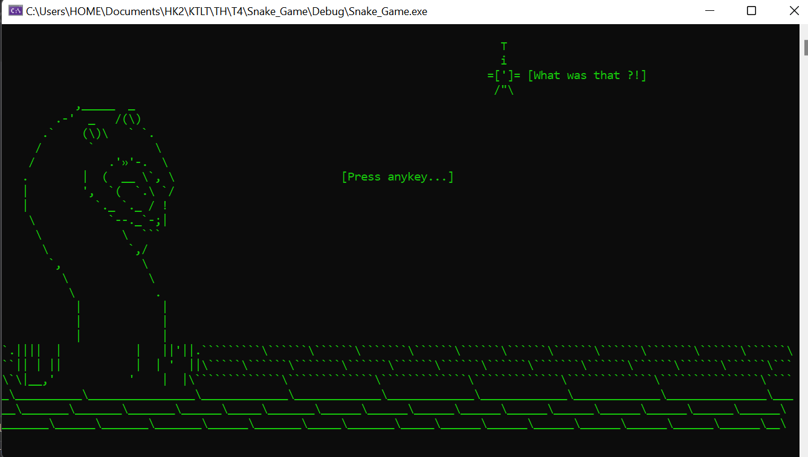
Giao diện ban đầu - Khi vừa mở trò chơi lên
Back
Agenda
Next

Slide 8
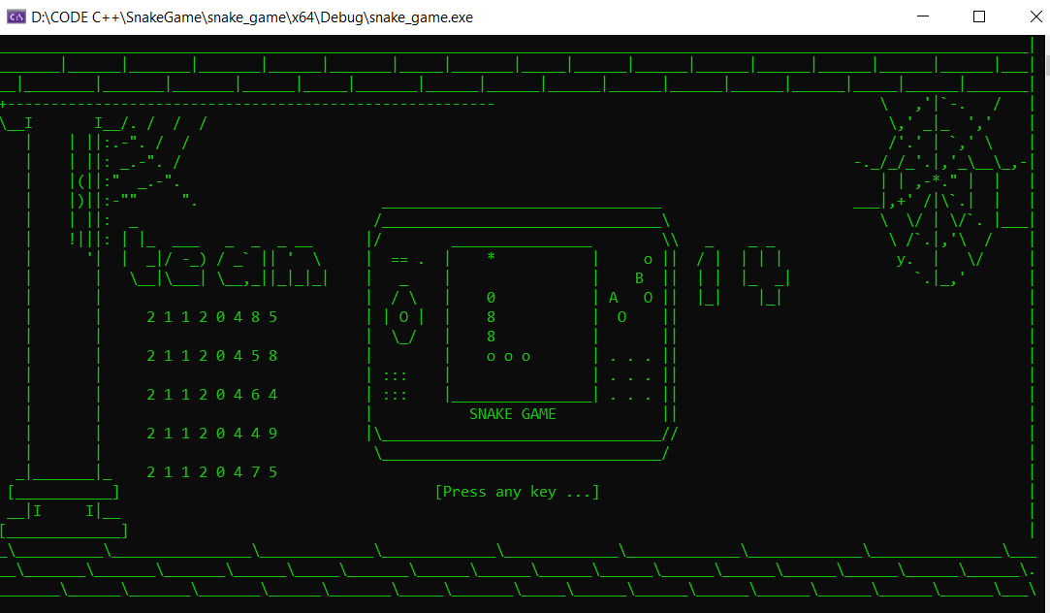
Phần giới thiệu nhóm
Back
Agenda
Next

Slide 9
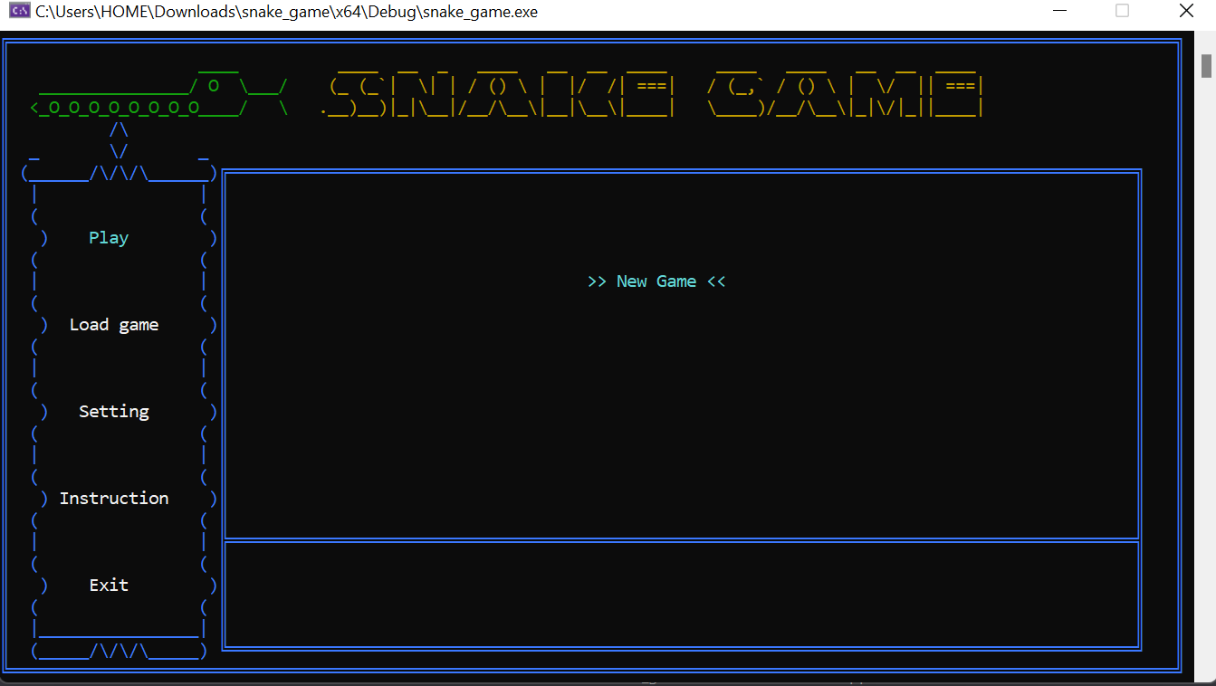
MENU – Giao diện tiêu biểu của trò chơi, là nơi lựa chọn các chức năng cơ bản
Back
Agenda
Next

Slide 10
LUẬT CHƠI
02
Giúp người chơi biết được quy luật của game để biết cách chơi và thao tác
Back
Agenda
Next

Slide 11
Người chơi sẽ điều khiển rắn ở trong Game bằng các phím W, A, S, D tương ứng với ▲ ◄ ▼ ► để di chuyển và ăn các thức ăn xuất hiện trên màn hình console.
Cứ ăn được một thức ăn thì tăng thêm một điểm,sau khi đạt được 4 điểm thì sẽ qua level mới
Nếu rắn chạm phải các chướng ngại vật xuất hiện trong trò chơi hoặc đụng phải tường thì coi như thua cuộc
Người chơi nhập tên để lưu kết quả
Back
Agenda
Next

Slide 12
03
TÍNH NĂNG
Back
Agenda
Next

Slide 13
Menu điều khiển
Save/ Load file
Pause/ Exit
01
02
03
Back
Agenda
Next

Slide 14
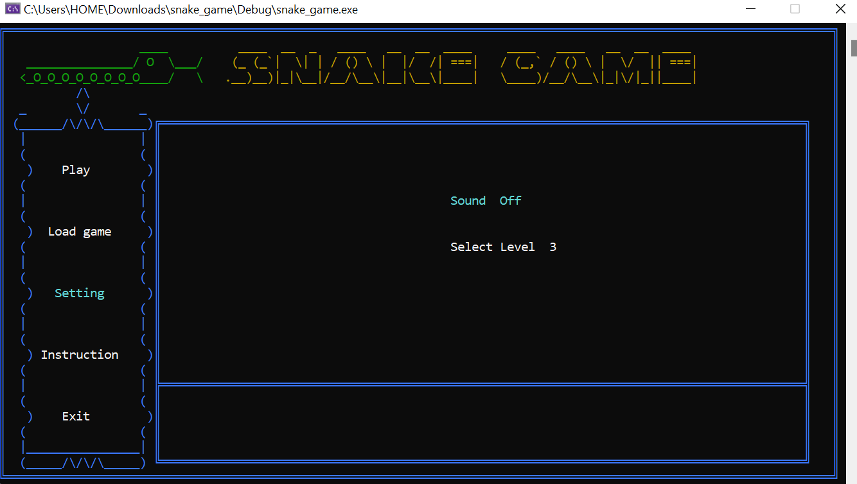
Người chơi có thể tùy chỉnh âm thanh và màn chơi trong chức năng cài đặt
Back
Agenda
Next

Slide 15
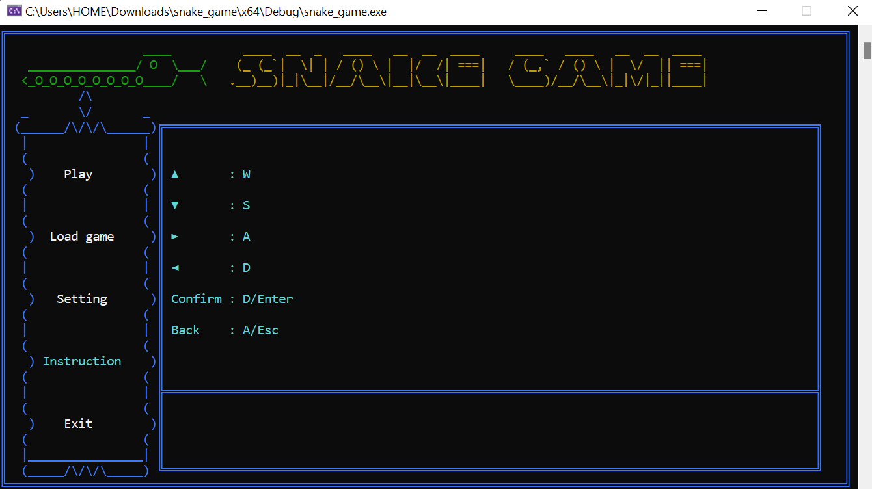
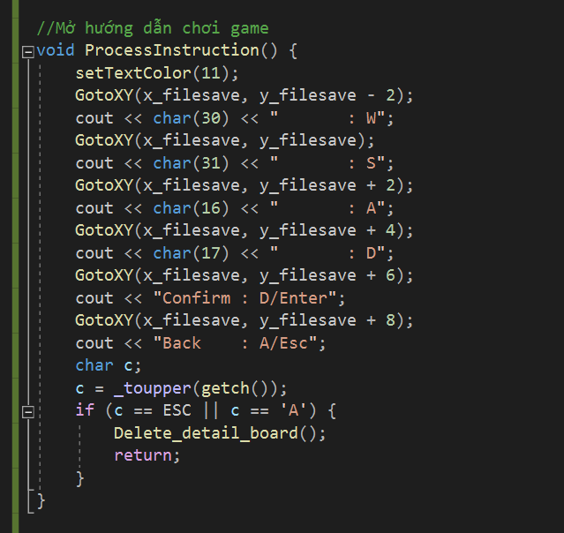
Menu hướng dẫn giúp người chơi biết các thao tác với game
Back
Agenda
Next

Slide 16
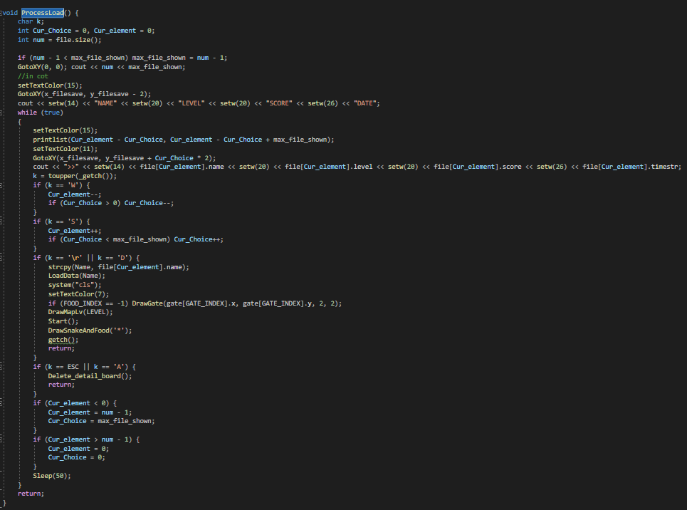
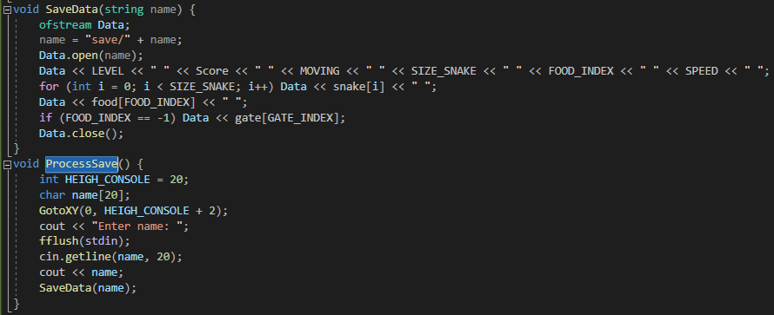
Back
Agenda
Next

Slide 17
1. Hình ảnh 2. Âm thanh
04
HIỆU ỨNG
Back
Agenda
Next

Slide 18
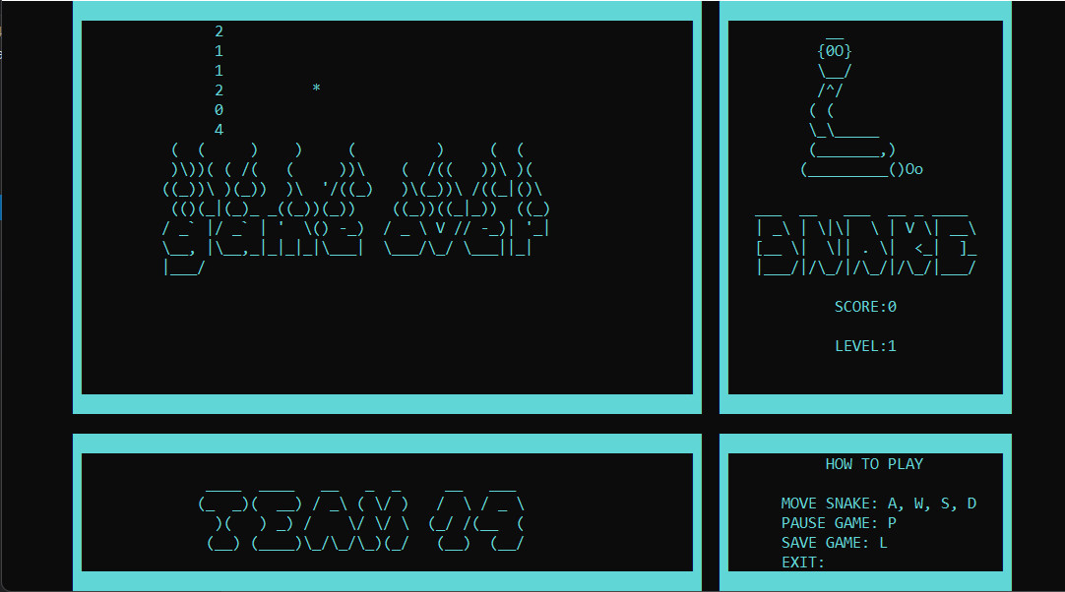
Khi rắn chết, màn hình sẽ đổi màu liên tục.
Back
Agenda
Next

Slide 19
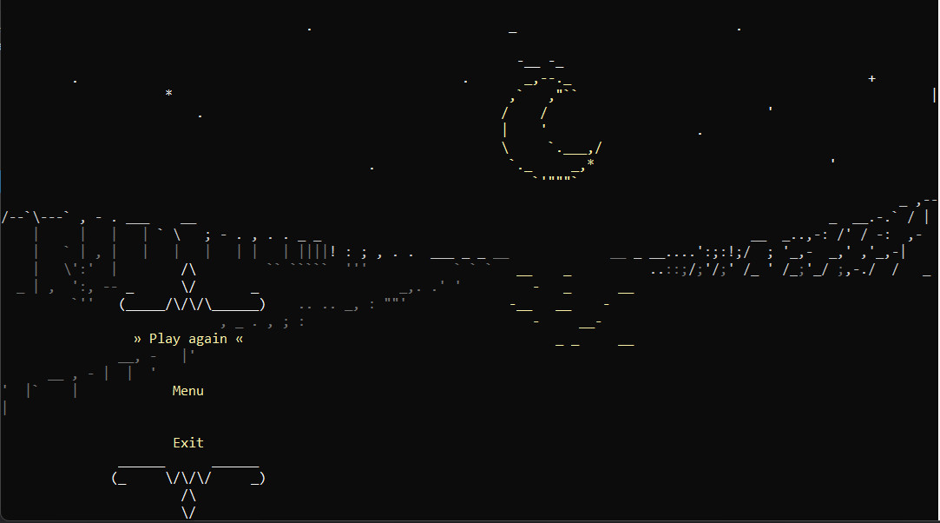
Màn hình chờ sau khi thua cuộc, lúc này xuất hiện bảng lựa chọn chơi lại hoặc chuyển tới menu hoặc thoát game
Back
Agenda
Next

Slide 20

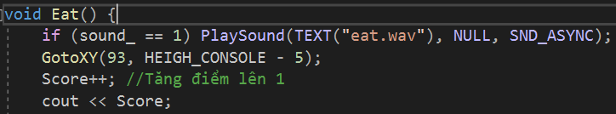
Dòng lệnh #pragma comment(lib, “Winmm.lib”) dùng để thực thi file âm thanh.
Hàm âm thanh sẽ được gọi mỗi khi rắn ăn thức ăn, rắn qua màn chơi mới, ...
Back
Agenda
Next

Slide 21
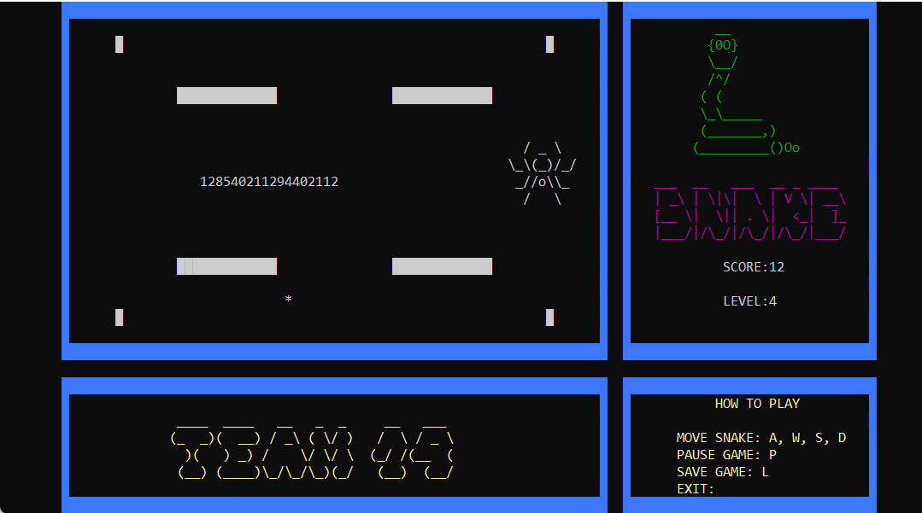
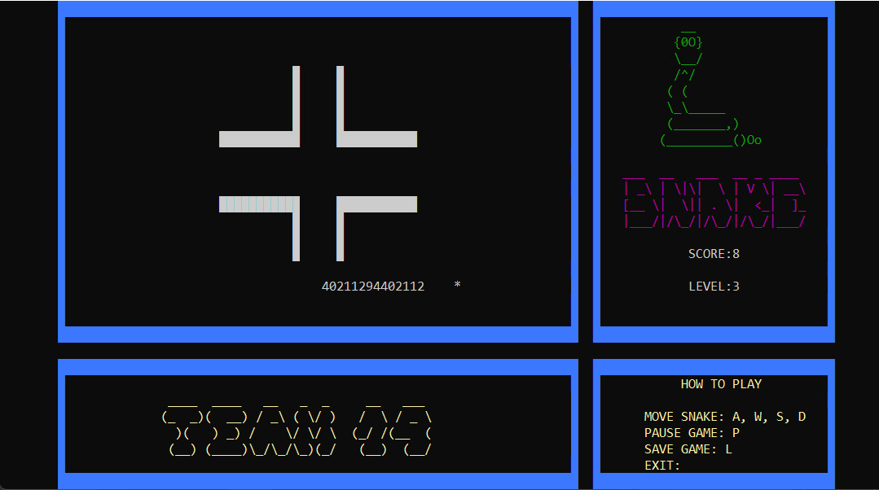
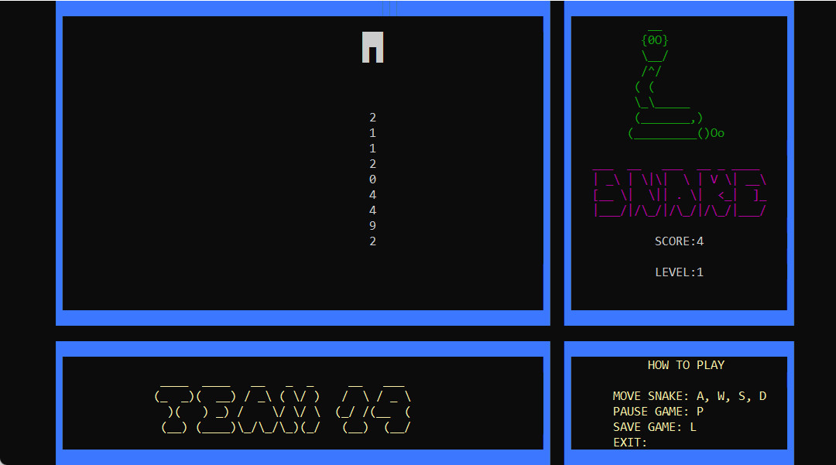
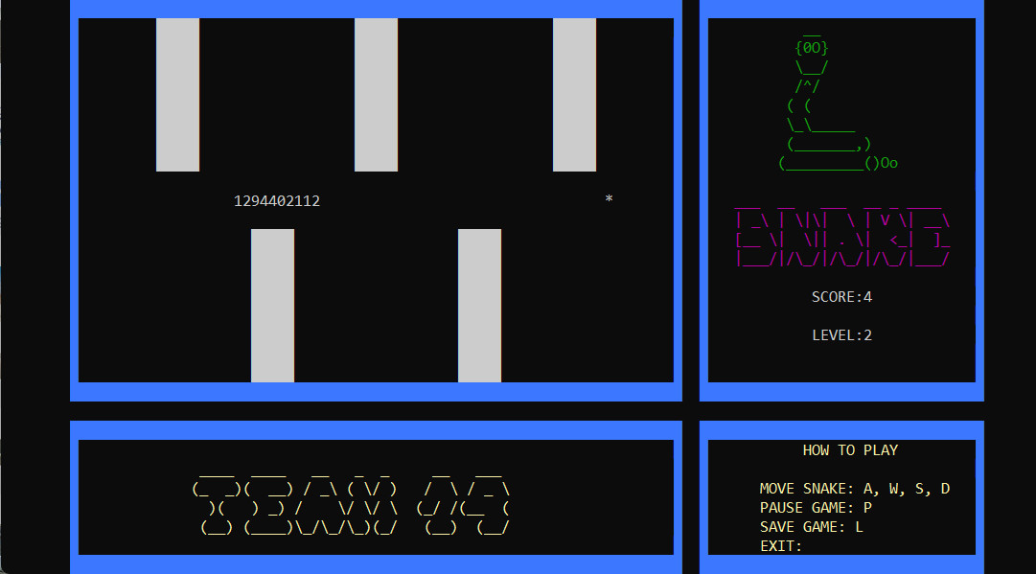
05. CÁC MÀN CHƠI
Level 1
Level 3
Màn chơi đơn giản nhất, không có chướng ngại vật.
Xuất hiện mê cung hình chữ thập
Level 2
Level 4
Xuất hiện chướng ngại vật là 5 cột dọc trên màn hình console
Màn chơi khó nhất của game, xuất hiện đồng thời tường chắn và nhện di chuyển
Back
Agenda
Next

Slide 22
06. HƯỚNG PHÁT TRIỂN
Nâng cấp thêm về đồ họa, tính năng của game
Cập nhật thêm nhiều màn chơi với mức độ khó tăng dần
Tận dụng để phát triển trong những môn học tiếp theo
Tối ưu hóa về thuật toán
Back
Agenda
Next

Slide 23
THANKS
Cảm ơn thầy và các bạn đã theo dõi phần thuyết trình của nhóm 14
Mọi thắc mắc xin liên hệ các thành viên nhóm 14!
Back
Agenda

